Slide 1
EvilZiAPI
Notes:
Theme created by
Sakari Koivunen and Henrik Omma
Released under the LGPL license.

Slide 2
Sommaire
Présentation de EvilZiAPI
La chaîne de traitement
Le format d'un module
Les buffers
La communication entre modules
Traitement synchrone / asynchrone
Le schéma d'un librairie de module
Implémentation
Diagramme des classes

Slide 3
Présentation de EvilZiAPI
Légère
Facilement implémentable
Fonctionnement en synchrone / asynchrone
Indépendant du mode d'I/O utilisé

Slide 4
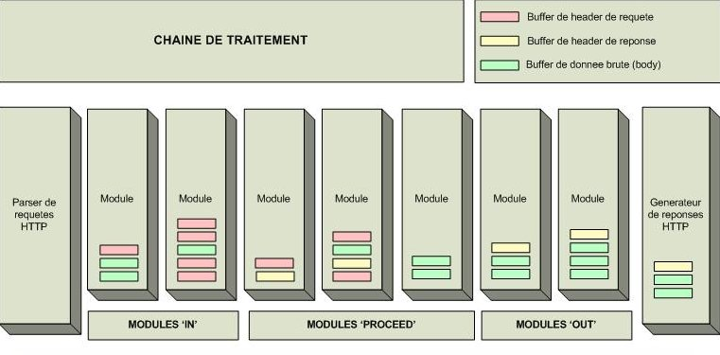
La chaîne de traitement
Une liste de modules
Chaque module a sa liste de buffers

Slide 5
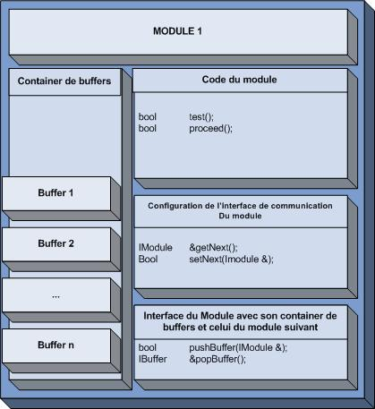
Le format d'un module
Une liste de buffers
Des méthodes d'entrée/sortie
Des méthodes d'accès au module suivant
Des méthodes d'accès aux buffers

Slide 6
Les buffers
Trois types de buffers
  BasicRequestHeader
  BasicRAWBuffer
  BasicResponseHeader
Un buffer = une interface
Accesseurs pour les données membre

Slide 7
Traitement sync/async
Différences entre les traitement synchrones / asynchrones
Avantage du systeme de buffers
Pas de changement pour les deux implémentations

Slide 8
Le schéma d'une librairie de module
Le module
Deux points d'entrée:
  getModuleInfo()
  getModuleInstance()

Slide 9
Implémentation
Construire son conteneur de modules (à définir !)
Remplir le buffer du premier module
Vider le buffer du dernier module
Respecter le schéma de la librairie de module

Slide 10
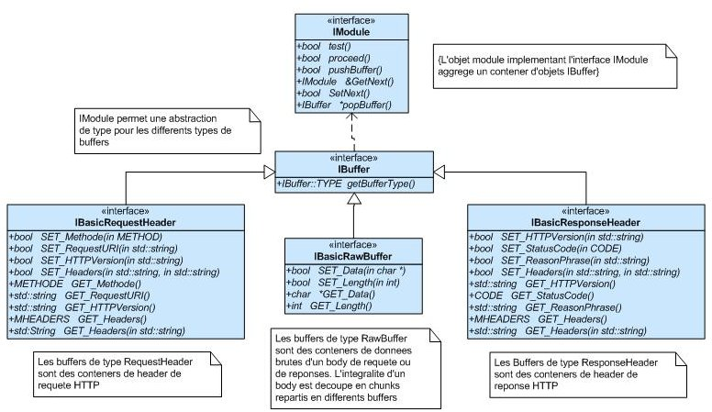
Diagramme des classes

Slide 11
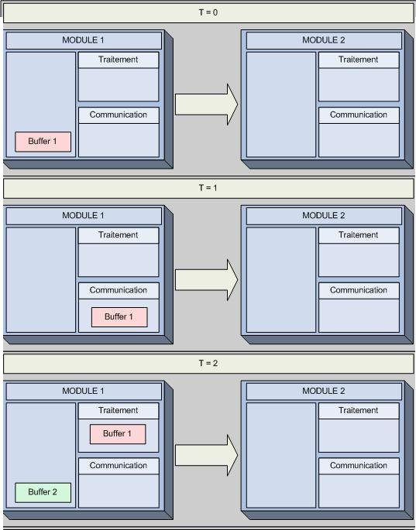
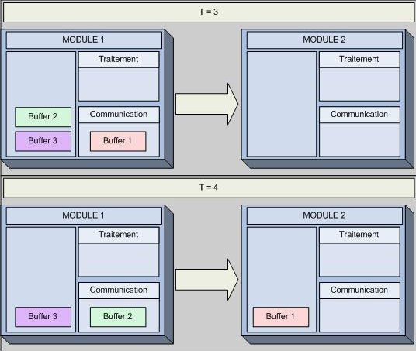
La communication entre les modules

